Slide 1
Místní poplatky jako majetkové daně
Michal Radvan

Slide 2
Pojem „daň“
Daň je povinná, zákonem předem sazbou stanovená částka, kterou se více méně pravidelně odčerpává na nenávratném principu bez ekvivalentního protiplnění část nominálního důchodu ekonomického subjektu ve prospěch veřejného peněžního fondu.
=> pojem „daň stricto sensu“

Slide 3
Pojem „poplatek“
Poplatek je peněžitou dávkou stanovenou zákonem, nenávratnou, vybíranou státem nebo jinými veřejnoprávními korporacemi za zákonem stanovené úkony jejich orgánů.

Slide 4
Požadavek zákonné úpravy vybírání daní
Článek 11 odst. 5 LZPS:
Daně a poplatky je možné ukládat jen na základě zákona.

Slide 5
Majetkové poplatky
poplatek ze psů,
poplatek za užívání veřejného prostranství,
poplatek za zhodnocení stavebního pozemku možností jeho připojení na stavbu vodovodu nebo kanalizace

Slide 6
Místní poplatky
Teritoriální omezenost poplatku
Zákonný rozsah poplatku
Specifikace obecně závaznou vyhláškou

Slide 7
Zavedení poplatku - OZV
Obligatorně
  sazba poplatku
  lhůta pro podání ohlášení, nevyloučí-li povinnost ohlášení podat
  splatnost poplatku
Fakultativně
  další osvobození od poplatku
  úleva na poplatku
  vyloučení povinnosti podat ohlášení
  paušální částka poplatku a způsob její volby
  další způsob placení a jemu odpovídající den platby poplatku, než je způsob placení a den platby podle daňového řádu
  delší lhůtu pro oznámení změn v podaném ohlášení

Slide 8

Poplatek ze psů
Fiskální a regulační funkce (centrum, bytové domy apod.)
Zákon na ochranu zvířat proti týrání – pravidla pro volný pohyb psů
Ohlašovací povinnost – od 3 M nebo od narození psa? – evidence chovatelů psů
Čipování či jiné označování může sloužit i jako ekonomický nástroj

Slide 9
Poplatek ze psů
Pes = věc (co je to pes?)
vlastník vs. držitel vs. chovatel
poplatníkem držitel psa - fyzická nebo právnická osoba, která je přihlášená nebo má sídlo na území České republiky; obecně však faktické ovládání psa spojené s vůlí mít věc pro sebe
spoludržitelství

Slide 10
Poplatek ze psů
za psy starší tří měsíců (= očkování proti vzteklině)
osovobození: osoba nevidomá, osoba, která je považována za závislou na pomoci jiné fyzické osoby podle zákona upravujícího sociální služby, osoba, která je držitelem průkazu ZTP nebo ZTP/P, osoba provádějící výcvik psů určených k doprovodu těchto osob, osoba provozující útulek pro zvířata nebo osoba, které stanoví povinnost držení a používání psa zvláštní právní předpis.
služební a záchranářští psi, psi z útulku – vhodná osvobození do vyhlášky

Slide 11
Poplatek ze psů – sazby
základní sazba poplatku až 1 500 Kč za kalendářní rok a jednoho psa,
nižší sazba max. 200 Kč - držitelem je osoba starší 65 let (bez vazby na důchod),
u druhého a každého dalšího psa může obec horní hranici sazby zvýšit až o 50 % (horní hranice podle zákona).
V případě trvání poplatkové povinnosti po dobu kratší než jeden rok se platí poplatek v poměrné výši, která odpovídá počtu i započatých kalendářních měsíců. Platí též pro změnu místa přihlášení nebo sídla, kdy držitel psa platí poplatek nově příslušné obci od počátku kalendářního měsíce následujícího po měsíci, ve kterém změna nastala.
přeplatek

Slide 12
Poplatek za užívání veřejného prostranství
Poplatek se vybírá za zvláštní užívání veřejného prostranství, kterým se rozumí umístění dočasných staveb pro umístění stavebních nebo reklamních zařízení, zařízení cirkusů, lunaparků a jiných obdobných atrakcí, umístění skládek, vyhrazení trvalého parkovacího místa a užívání tohoto prostranství pro kulturní a sportovní akce nebo potřeby tvorby filmových a televizních děl. Dále může podléhat místnímu poplatku provádění výkopových prací, umístění dočasných staveb a zařízení sloužících pro poskytování prodeje a služeb a užívání tohoto prostranství pro reklamní akce. Výčet je taxativní a vyhláškou ho nelze rozšiřovat.
Veřejné prostranství – veškeré prostory přístupné bez omezení bez ohledu na vlastnictví, ne však lesy, zemědělská půda, dálnice a silnice.
Vedle místního poplatku je možné pochopitelně vybírat i nájemné.

Slide 13
Poplatek za užívání veřejného prostranství
Poplatníkem je fyzická nebo právnická osoba, která užívá veřejné prostranství způsobem, jakým bylo uvedeno výše.
Od poplatku jsou osvobozeny jen akce, jejichž celý výtěžek je odveden na charitativní a veřejně prospěšné účely. Neplatí se také za parkovací místo pro držitele průkazu ZTP nebo ZTP/P".
Sazba poplatku činí za každý i započatý m² maximálně 10 Kč na každý i započatý den. Zastupitelstvo má možnost navýšení poplatku za užívání veřejného prostranství v případě některých způsobů užívání (např. umístění prodejních nebo reklamních zařízení, lunaparků atd.) 10x. Poplatek je možné stanovit i paušální částkou.

Slide 14
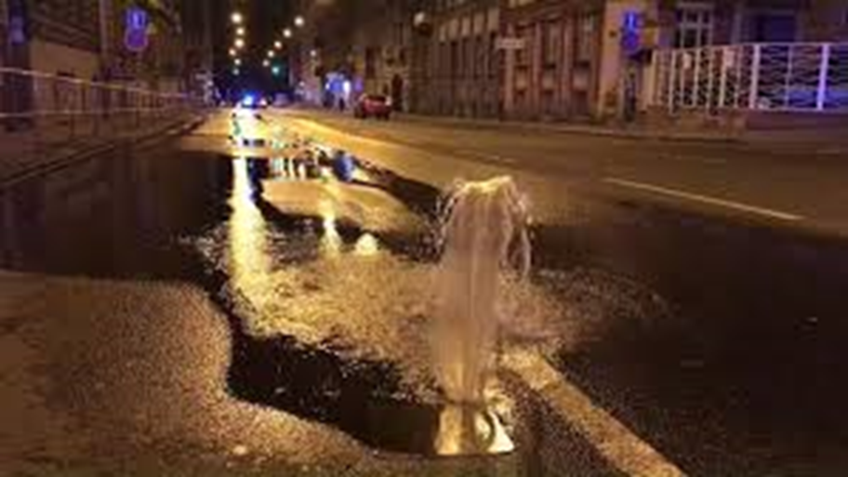
Poplatek za zhodnocení stavebního pozemku možností jeho připojení na stavbu vodovodu nebo kanalizace
Poplatníkem je vlastník stavebního pozemku zhodnoceného možností připojení na obcí vybudovanou stavbu vodovodu nebo kanalizace, vybudovanou po 31. 12. 2001, tj. zkolaudovanou stavbu, kde obec byla stavebníkem.

Slide 15
Poplatek za zhodnocení stavebního pozemku možností jeho připojení na stavbu vodovodu nebo kanalizace
Sazba poplatku nesmí přesáhnout rozdíl ceny stavebního pozemku bez možnosti připojení na obcí vybudovanou stavbu vodovodu nebo kanalizace a ceny stavebního pozemku s touto možností. Cena stavebního pozemku v obci se stanoví podle zákona o oceňování majetku (zákon č. 157/1991 Sb., v aktuálním znění) v kalendářním roce, ve kterém nabylo právní moci kolaudační rozhodnutí nebo nabyl právních účinků kolaudační souhlas pro stavbu vodovodu nebo kanalizace obcí vybudované. Výše sazby na 1m² zhodnoceného stavebního pozemku stanoví obec v obecně závazné vyhlášce.
OZV může obec vydat nejpozději v kalendářním roce, kdy nabylo právní moci rozhodnutí.

Slide 16
Poplatek za zhodnocení stavebního pozemku možností jeho připojení na stavbu vodovodu nebo kanalizace
2 návrhy infrastrukturní daně se vztahovaly i na další infrastrukturu budovanou obcí.

Slide 17
Správa poplatků
Subsidiární použití DŘ
Stanovení poplatků: samostatná působnost
Řízení o poplatcích: přenesená působnost (obecní úřad)

Slide 18
Ohlašovací povinnost u místních poplatků
Poplatník nebo plátce poplatku je povinen podat správci poplatku ohlášení, nevyloučí-li obec tuto povinnost v obecně závazné vyhlášce.
Změny: 15 dní nebo delší v OZV
Náležitosti:
    jméno, popřípadě jména, a příjmení nebo název nebo obchodní firmu,
    obecný identifikátor, byl-li přidělen,
    místo pobytu nebo sídlo, popřípadě další adresu pro doručování,
    právnická osoba uvede též osoby, které jsou jejím jménem oprávněny jednat v poplatkových věcech,
    čísla všech svých účtů u poskytovatelů platebních služeb, včetně poskytovatelů těchto služeb v zahraničí, užívaných v souvislosti s podnikatelskou činností, v případě, že předmět poplatku souvisí s podnikatelskou činností poplatníka nebo plátce,
    údaje rozhodné pro stanovení výše poplatku.
Povinnost se nevztahuje na údaj, který může správce poplatku automatizovaným způsobem zjistit z rejstříků nebo evidencí, do nichž má zřízen automatizovaný přístup. Okruh těchto údajů zveřejní správce poplatku na své úřední desce.
V případě, že poplatník nesplní povinnost ohlásit údaj rozhodný pro osvobození nebo úlevu od poplatku ve lhůtě stanovené obecně závaznou vyhláškou nebo ve lhůtě 15 dnů, nárok na osvobození nebo úlevu od tohoto poplatku zaniká; za nesplnění této povinnosti nelze uložit pokutu za nesplnění povinnosti nepeněžité povahy.

Slide 19
Lhůty pro placení daně
Ve vyhlášce

Slide 20
Vybírání daní - způsob placení daně
a) bezhotovostním převodem z účtu vedeného u poskytovatele platebních služeb na příslušný účet správce daně,
b) v hotovosti
  1. prostřednictvím poskytovatele platebních služeb nebo poštovním poukazem na příslušný účet správce daně,
  2. úřední osobě pověřené přijímat tyto platby, přičemž součet plateb na všechny druhy daně za jeden daňový subjekt nesmí v průběhu jednoho kalendářního dne u jednoho správce daně přesáhnout částku 500 000 Kč,
  3. šekem, jehož proplacení je zajištěno poskytovatelem platebních služeb,
  4. daňovému exekutorovi, jde-li o platbu při daňové exekuci, a
  5. oprávněné úřední osobě, jde-li o platbu pořádkové pokuty,
c) kolkovými známkami, stanoví-li tak zákon,
d) přeplatkem na jiné dani,
JINAK podle vyhlášky (SIPO).

Slide 21
Sankce
3násobek nedoplatku (speciální ustanovení k DŘ, vliv ÚS – Chrastava ohledně úpravy sankcí ve vyhlášce)
Penále, úroky a pokuty, upravené daňovým řádem, s výjimkou pořádkových pokut a pokut za nesplnění povinnosti nepeněžité povahy, se neuplatňují.

Slide 22
Prominutí poplatku
Podle § 259 DŘ pokud zákon stanoví orgánu veřejné moci pravomoc zcela nebo částečně prominout daň nebo příslušenství daně, lze tak učinit na základě žádosti daňového subjektu nebo z moci úřední.
Od 1.1.2011 do 28.10.2015 bylo možné!

Slide 23
Prominutí aktuálně
na žádost poplatníka z důvodu odstranění tvrdosti právního předpisu zcela nebo částečně prominout poplatek za odpad nebo jeho příslušenství, lze-li to s přihlédnutím k okolnostem daného případu ospravedlnit
z moci úřední jakýkoliv poplatek nebo jeho příslušenství zcela nebo částečně prominout při mimořádných, zejména živelních událostech
    všem poplatníkům, jichž se důvod prominutí týká, a to ode dne právní moci tohoto rozhodnutí
    rozhodnutí oznamuje obecní úřad vyvěšením na své úřední desce a zároveň ho zveřejní způsobem umožňujícím dálkový přístup

Slide 24
Děkuji za pozornost.

